Slide 1
Aşağı HDL səviyyəsi - müalicə tələb edirmi?
Rafiq Yusifli
Ak.C.M.Abdullayev adına Elmi-Tədqiqat Kardiologiya İnstitutu

Slide 2
Təqdimatın planı
1) YSLP-ə diqqət nədən yarandı?
2) YSLP-in miqdarının yüksəltmək üçün aparılan tədqiqatlar?
3) Son müşahidələr nə göstərdi?

Slide 3
YSLP -ə diqqət nədən yarandı?
Qoruyucu və müalicəvi təbabətin nailiyyətlərinə, o cümlədən statinlərin aqressiv tətbiqi ilə ASLP XS miqdarını ciddi aşağı salınmasına baxmayaraq, hətta inkişaf etmiş ölkələrdə də, ölümün, xəstələnmənin və əlilliyin əsas səbəbi ürək-damar xəstəlikləri, xüsusilə, ÜİX-dir.
Müşahidələr göstərdi ki, YSLP miqdarının aşağılığı ən geniş yayılmış lipid mübadilə pozulmasıdır!
Ona görə qalıq kardiovaskulyar risk kimi, digər amillər və cümlədən YSLP-in aşağı olmasna diqqət artmışdır.
Bu yüksək koronar risk ola bilərmi?
I.M. Singh , M.H. Shishehbor , B.J. Ansell
Липопротеиды высокой плотности как цель терапии: систематический обзор исследований

Slide 4
YSLP-in az olması yüksək koronar risk?
Freminqem tədqiqatı (1976) kişilərdə YSLP XS miqdarının <40 mq/dl və qadınlarda < 50 mq/dl olması müstəqil koronar ölüm riski kimi hesab edilmişdir (1)
PROCAM (Prospective Cardiovascular Munster Study) hətta digər risk amilləri aradan qaldırılsa da, YSLP XC aşağılğı ilə KVR yüksəkliyi arasında əlaqə olduğunu göstərmişdir (2)
Qafqaz əhalisinin 2/3, afrikaamaerika irqindən olanların 2/5-də YSLP azlığı müşahidə edilmişdir (3)!
Türkiyədə NCEP meyarlarına əsasən aparılmış araşdırmadan müəyyən edilib ki, yaşı 40-60 arası olanlar arasında metabolik sindrom (aşağı YSLP) kişilərdə 27%, qadınlarda 39% hallarda rast gəlinir (2002-ci il).
Finlyandiyada isə 42-60 yaşlı kişilər arasında metabolik sindrom 14% hallarda (2002-ci il) qeydə alınıb.
Ak. C.M. Abdullayev adına Elmi -Tədqiqat Kardiologiya İnstitutunda 2022-ci ildə 6 minə qədər şəxsdə lipidlərin səviyyəsi yoxlanılmış və hər 1000 nəfərin 600-dən çoxunda (2/3-də) YSLP miqdarı normadan aşağı olmuşdur.
YSLP miqdarının 35 mq/dl olanlarda ÜDX riski 60 mq/dl olanlardan 8 dəfə yüksək olduğu müşahidə edilmişdir!
(1) Barter P. The role of HDL-cholesterol in preventing atherosclerotic disease / P. Barter // Eur. Heart J. – 2005. – V. 7 (Suppl.F). – P. F4–F8
(2)High-density lipiprotein cholesterol as a predictor of coronary heart disease risk. The PROCAM experience and pathophysiological implications for reverse cholesterol transport/G. Assmann, H. Schulte, A. von Eckardstein et al. // Atherosclerosis. – 1996. – V. 124 (Suppl.). – P. S11–S20.
(3)Distribution of lipids in 8,500 men with coronary artery disease (2). Department of Veterans Affairs HDL Intervention Trial Study Group / H.B. Rubins, S.J. Robins, D. Collins et al. // Am. J. Cardiol. – 1995. – V. 75. – P. 1196–1201

Slide 5
YSLP total XS-in tərkib hissəsidir, eritrositlərdə və qaraciyərdə sintez olunur, həmin vaxt onun tərkibində xolesterin olmur.
Onun əsas fəaliyyəti damar divarından və digər toxumalardan LDL XS-i qara ciyərə daşımaqdır və bununla vazoprotektiv, kardioprotektiv və antiaterogen təsir göstərir.
Qaraciyərdən XS ödlə xaric olur və bir hissəsi steroid hormonların sintezində iştirak edir.

Slide 6
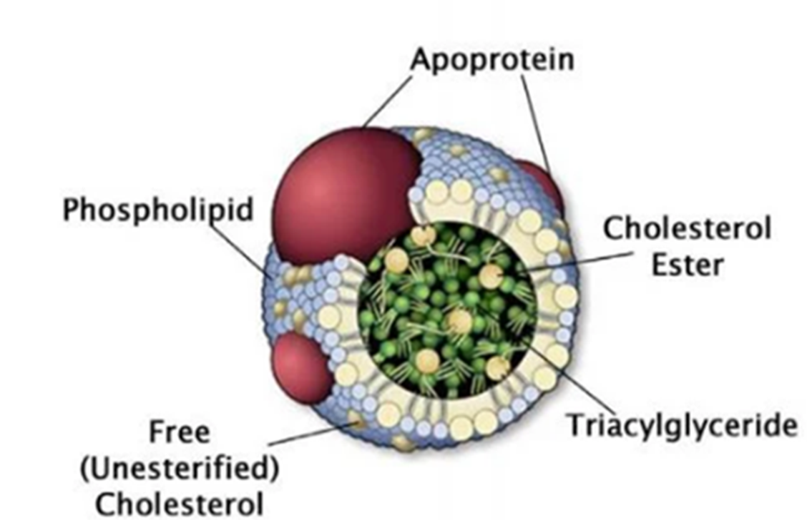

Slide 7
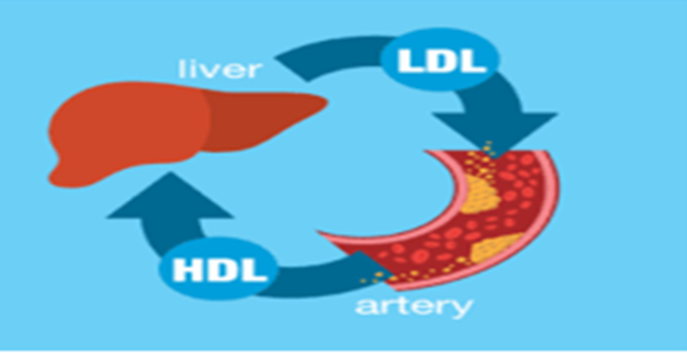

Slide 8
YSLP XS aşağı olmasına nə təsir edə bilər?
Etioloji amillər:
İnsulinə rezistentlik;
Metabolik sindrom ;
Şəkətli diabet ;
Piylənmə ;
Hipodinamiya;
Karbohidrat qidaların çox qəbulu (sutkalıq kalorajın > 60 % ) ;
β-adrenoblokatorların, anabolik steroidlərin, hestagenlərin və s. dərmanların qəbulu;
Siqaret çəkmə
Лутай М. И и соав., Нова медицина. – 2003. – №4(9). – С. 50–59.

Slide 9
YSLP XS miqdarını necə yüksəldək(qeyri dərman vasitələri)?
Düzgün qidalanmaq-xüsusilə heyvani mənşəli qidalar, yağların qəbulunu azaltmaq;
Bədən çəkisinin azaldılması: -piylənməsi, artıq çəkisi olanlar (BKƏ 24-25) hədəf səviyyəyə çatmaq üçün ayda 2 kq çəki azaltmalıdırlar.
Siqaretdən imtina hətta heç bir digər tədbir görmədən YSLP 4 mq/dl yüksəldir
Dinamik idmanla, xüsusilə, aerob şəraitdə müntəzəm məşğul olmaq orqanizmdə YSLP miqdarını 5%-ə qədər yüksəldir. Bunun ilk 2 ay ərzində müşahidə etmək olur!
Ən azı həftənin 5 günü və hər gün 30 dəqiqədən (həftədə 120 dəqiqədən) az olmayaraq lazımdır.

Slide 10
Çoxlarını maraqlandıran sual- alkaqol YSLP XS-in miqdarını artırırmı?
Az miqdarda (sutkada 30 q etanol) 3 həftə alkaqol qəbulu qanda YSLP XS miqdarını artırır (12%, 0,10 mmol/l), fibrinogenin miqdarını azaldır, toxumaların insulinə həssaslığın yüksəldir, ÜİX riskini azaldır .
Güman olunan mexanizmləri -qara ciyərdə lipoproteidlərin sintezinin artması, YSLP-in dövr edən qandan xaricolmasının ləngiməsi.
Nəticə: Amma alkaqolun sosial mühitdə yaratdığı xoşagəlməz hadisələrin baş verməsi, xüsuslə, əvvəl spirtli içki içməyən xəstələrə belə məsləhət verməkdən həkimləri çəkinməlidirlər!
Moderate alcohol intake and lower risk of coronary heart disease: meta-analysis of effects on lipids and haemostatic factors / E.B. Rimm, P. Williams, K. Fosher et al. // BMJ. – 1999. – V. 319. – P. 1523–1528.

Slide 11
Hansı hipolipidemik preparatlar YSLP miqdarını artıra bilir?
Nikotin turşusu
Fibratlar
Statinlər
və son illər istifadəsinə cəhd olunan digər preparatlar

Slide 12
Nikotin turşusu
Nikotin turşusunun hipolipidemik effekti yüksək doza ilə (1,0 –dan çox) almaq mümkündür. Təsiri antilipolitik effekti ilə izah olunur. YSLP 20-30% artıra bilir.TQ miqdarını40-50%,ASLP 20% azalda bilir.
Retard formaları daha effektlidir, asan götürülür, yana təsirləri az olur .
McKenney J. New perspectives on the use of niacin in the treatment of lipid disorders / J. McKenney // Arch. Intern. Med. – 2004. – V. 164. – P. 697–705

Slide 13
Statinlər
Statinlər əsasən ASLP XS miqdarını azaldır. Xüsusilə Rozuvastatin doza 10-40 mq dozası YSLP miqdarını 3-15% artıra bilir, amma bu yüksəlmənin aterosklerozun azalmasında roluna aid sübutlar yoxdur.
Xüsusilə Statinlər və Nikotin turşusunun kombinasiyası kardiovaskulyar riski azaltmaq üçün rasional kombinasiya hesab edilir! Həm ASLPXS miqdarını azaldır, həm də YSLP miqdarını yüksəldir!
Chapman J. Bejond LDL-cholesterol reduction: the way ahead in managing dyslipidaemia / J. Chapman // Eur. Heart J. – 2005. – V. 7 (Suppl.F). – P. F56–F62.

Slide 14
Asipimoks
Kimyəvi quruluşu nikotin turşusuna yaxındır. Lipolizin uzun müddətli inhibitorudur nikotin turşusunun effektindən 10 dəfə yüksəkdir
Lipolizi 9-10 saat aşağı salır
TQ miqdarını azaldır, YSLP XS miqdarını 10% yüksəldir, ASLP XS katobolizmini surətləndirir.

Slide 15
NİASPAN
Maksimal dozada 1000 mq /sut ÜSLP XS səviyyəsini 24%-ə qədər yüksəldə bilir.
Əlavə olaraq TQ, lipoprotein (a), ASLP XS miqdarını aşağı salır
Preparatın statinlərlə birlikdə qəbulu ASLP XS miqdarını daha çox düşməsinə səbəb olur.

Slide 16
Fenofibratlar – FIELD tədqiqatının nəticələri
ŞD və mülayim koronar riskli xəstələrdə Fenofibratla müalicə makrodamar hadisələri 20%, mikrodamar hadisələri 30% azaltmışdır.
4 aylıq müalicə YSLP XS 5% artırmış, ümumi XS və ASLPXS 12% ,TQ 28 % azaltmışdır (1).
DAIS (Diabetes Atherosclerosis Regression Study) tədqiqatında angioqrafik nəzarətlə ŞD-2 xəstələrdə 200 mq fenofibratla müalicə aparılmışdır.
38 aydan sonra alınan nəticələr:
Ümumi XS azalıb 10%, TQ azalıb 29%
ASLP XS azalıb 8%
YSLP XS artıb 6%
Fenofibrat qrupunda koronar aterosklerozun proqressivləşməsi 42 % azalmışdır (2)
Мамедов М. Н. Целесообразность применения фибратов для первичной и вторичной профилактики сердечно-сосудистых осложнений / М. Н. Мамедов // Кардиол. – 2006. – №12. – С. 39–47.
Доборджгинидзе Л.М. Фибраты: механизмы действия, влияние на уровень липидов и липопротеинов, на риск коронарных событий. Часть ІІ: фенофибрат / Л.М. Доборджгинидзе // Кардиол. – 2004. – №3. – С. 87–93.

Slide 17
YSLP səviyyəsini yüksəltmək nə qədər effektli müalicədir? Aşağı HDL səviyyəsi –müalicə (xüsusi, ayrıca, spesifik) tələb edirmi?
Michael Miller (University of Maryland Medical Center):
Biz YSLP-in kardioprotektiv rolunu inkar etmirik, lakin onun bu xüsusiyyəti bir qədər şişirdilib. ASLP XS-in aşağı salınmasının ürək-damar hadisələrini azaltmaq effekti olduğundan fərqli olaraq YSLP –in belə xüsusiyyət olduğunu deməyə əsas yoxdur!
İzolə olaraq YSLP miqdarının yüksəldilməsi ASLP XS və TQ miqdarının az olması ilə assosasiya olunmursa, onun kardioprotektivliyi nəzərəçarpan dərəcədə olmur;
Qanın lipid spektrini təhlil edərkən birinci olaraq ASLP və TQ səviyyəsinə, ancaq bundan sonra YSLP səviyyəsinə diqqət yetirmək lazımdır.
«Circulation: Cardiovascular Quality and Outcomes».

Slide 18
Diqqətinizə görə təşəkkür edirəm!

